Slide 1
课题:多元函数微分法
讲师:Seven老师
2018-03-26（周一）上课时间8:30-10:00

Slide 2
课程内容
多元函数的基本概念
偏导数
隐函数的求导公式

Slide 3
多元函数的基本概念
一、多元函数的概念
（1）邻域
Notes:
邻域是集合上的一种基础的拓扑结构。有邻域公理（邻域公理是现代数学拓扑结构的基础概念）、开邻域和闭邻域、去心邻域等.

Slide 4
多元函数的基本概念
（2）区域
例如，
即为开集．

Slide 5
多元函数的基本概念

Slide 6
多元函数的基本概念
连通的开集称为区域或开区域．
例如，
例如，

Slide 7
多元函数的基本概念
例如，
有界闭区域；
无界开区域．
Notes:
开域指满足下列两个条件的点集：
（1）全由内点组成；
（2）具有连通性，即点集中的任意两点都可以用一条折线连接起来，且 折线上的点全部在此开域内。
闭域:开域连同其边界.
区域:开域,闭域或开域连同其一部分界点所成的点集.

Slide 8
多元函数的基本概念
（3）聚点
说明：
 内点一定是聚点；
 边界点可能是聚点；
例
(0,0)既是边界点也是聚点．
Notes:
聚点是拓扑空间的基本概念之一----tuò pū

Slide 9
多元函数的基本概念
 点集E的聚点可以属于E，也可以不属于E．
例如,
(0,0) 是聚点但不属于集合．
例如,
边界上的点都是聚点也都属于集合．

Slide 10
多元函数的基本概念
（4）n维空间
说明：
 n维空间的记号为
 n维空间中两点间距离公式

Slide 11
多元函数的基本概念
设两点为
特殊地当 时，便为数轴、平面、空间两点间的距离．
 n维空间中邻域、区域等概念
邻域：
内点、边界点、区域、聚点等概念也可定义．

Slide 12
多元函数的基本概念
（5）二元函数的定义
类似地可定义三元及三元以上函数．

Slide 13
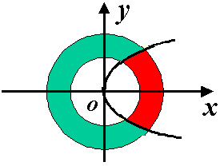
多元函数的基本概念
例1 求 的定义域．
解
所求定义域为

Slide 14
多元函数的基本概念
（6） 二元函数 的图形
（如下页图）

Slide 15
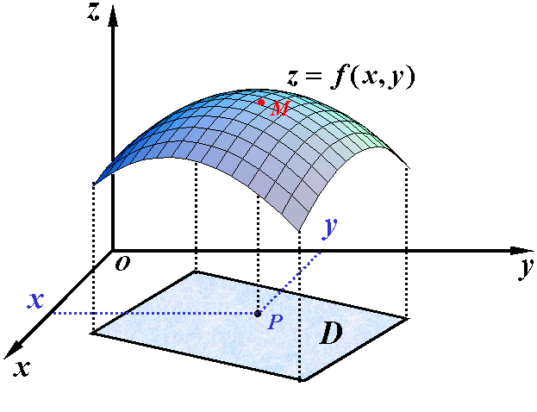
多元函数的基本概念
二元函数的图形通常是一张曲面.
Notes:
一般来说,二元函数是空间的曲面

Slide 16
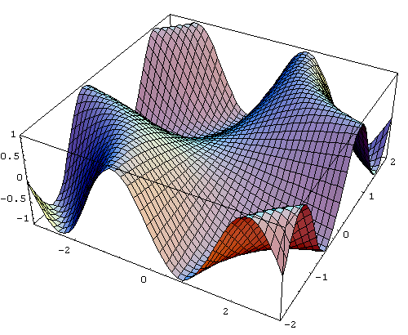
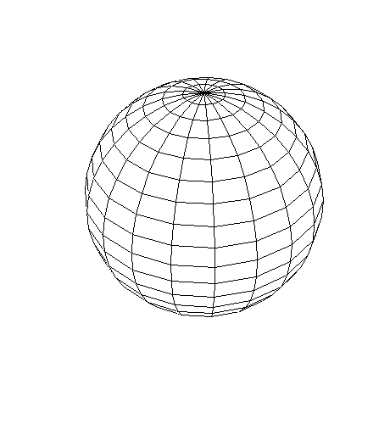
多元函数的基本概念
例如,
图形如右图.
例如,
左图球面.
单值分支:

Slide 17
多元函数的基本概念
二、多元函数的极限

Slide 18
多元函数的基本概念
说明：
（1）定义中 的方式是任意的；
（2）二元函数的极限也叫二重极限
（3）二元函数的极限运算法则与一元函数类似．

Slide 19
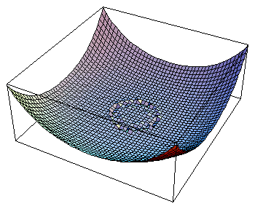
多元函数的基本概念
例2 求证
证
当 时，
原结论成立．

Slide 20
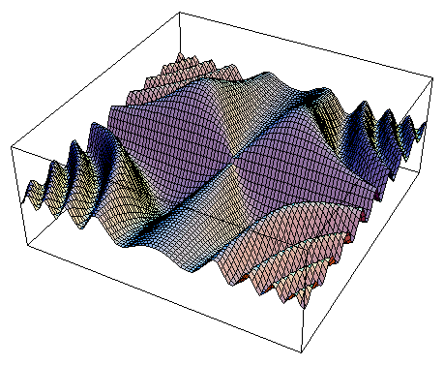
多元函数的基本概念
例3 求极限
解
其中

Slide 21
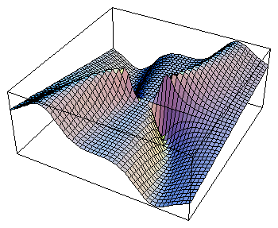
多元函数的基本概念
例4 证明 不存在．
证
取
其值随k的不同而变化，
故极限不存在．

Slide 22
多元函数的基本概念
确定极限不存在的方法：

Slide 23
多元函数的基本概念
利用点函数的形式有

Slide 24
多元函数的基本概念
三、多元函数的连续性
定义3

Slide 25
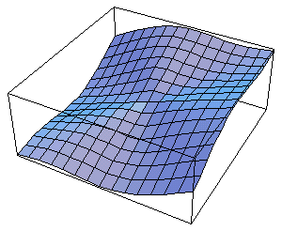
多元函数的基本概念
例5 讨论函数
在(0,0)处的连续性．
解
取

Slide 26
多元函数的基本概念
当 时
故函数在(0,0)处连续.

Slide 27
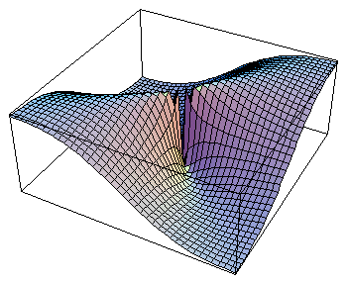
多元函数的基本概念
例6 讨论函数
在(0,0)的连续性．
解
取
极限不存在．
其值随k的不同而变化，
故函数在(0,0)处不连续．

Slide 28
多元函数的基本概念
闭区域上连续函数的性质
（1）最大值和最小值定理
在有界闭区域D上的多元连续函数，在D上至少取得它的最大值和最小值各一次．
（2）介值定理
在有界闭区域D上的多元连续函数，如果在D上取得两个不同的函数值，则它在D上取得介于这两值之间的任何值至少一次．

Slide 29
多元函数的基本概念
（3）一致连续性定理
在有界闭区域D上的多元连续函数必定在D上一致连续．
多元初等函数：由多元多项式及基本初等函数经过有限次的四则运算和复合步骤所构成的可用一个式子所表示的多元函数叫多元初等函数
一切多元初等函数在其定义区域内是连续的．
定义区域是指包含在定义域内的区域或闭区域．

Slide 30
多元函数的基本概念
四、小结
多元函数的定义
多元函数极限的概念
（注意趋近方式的任意性）
多元函数连续的概念
闭区域上连续函数的性质

Slide 31
偏导数
一、偏导数的定义及其计算法
Notes:
在数学中，一个多变量的函数的偏导数，就是它关于其中一个变量的导数而保持其他变量恒定（相对于全导数，在其中所有变量都允许变化）。偏导数在向量分析和微分几何中是很有用的。

Slide 32
偏导数

Slide 33
偏导数

Slide 34
偏导数
偏导数的概念可以推广到二元以上函数
如 在 处

Slide 35
偏导数
解

Slide 36
偏导数
证
原结论成立．

Slide 37
偏导数
有关偏导数的几点说明：
１、
２、
求分界点、不连续点处的偏导数要用定义求；
解

Slide 38
偏导数
３、偏导数存在与连续的关系
一元函数中在某点可导 连续，
多元函数中在某点偏导数存在 连续，
？
但函数在该点处并不连续.
偏导数存在 连续.

Slide 39
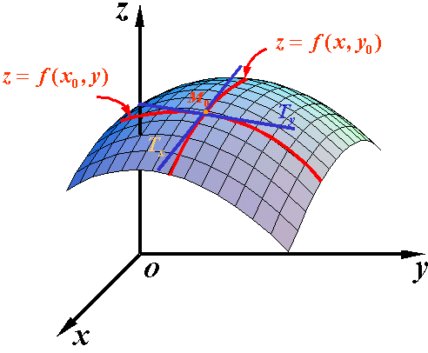
偏导数
4、偏导数的几何意义
如图
Notes:
表示固定面上一点的切线斜率。

Slide 40
偏导数
几何意义:

Slide 41
偏导数
三、小结
偏导数的定义
（偏增量比的极限）
偏导数的计算、偏导数的几何意义

Slide 42
隐函数的求导公式
一、一个方程的情形
隐函数的求导公式

Slide 43
隐函数的求导公式
解
令
则

Slide 44
隐函数的求导公式

Slide 45
隐函数的求导公式
解
令
则

Slide 46
隐函数的求导公式

Slide 47
隐函数的求导公式
解
令
则

Slide 48
隐函数的求导公式
二、方程组的情形

Slide 49
隐函数的求导公式

Slide 50
隐函数的求导公式

Slide 51
隐函数的求导公式
解1
直接代入公式；
解2
运用公式推导的方法，
将所给方程的两边对 求导并移项

Slide 52
隐函数的求导公式
将所给方程的两边对 求导，用同样方法得

Slide 53
隐函数的求导公式
三、小结
隐函数的求导法则
（分以下几种情况）

Slide 54
总结及作业
多元函数的概念及性质-----------------掌握
偏导数的概念及运算-------------------熟练掌握
隐函数的求导公式（雅克比行列式）-----熟练掌握
作业

Slide 55


